Slide 1
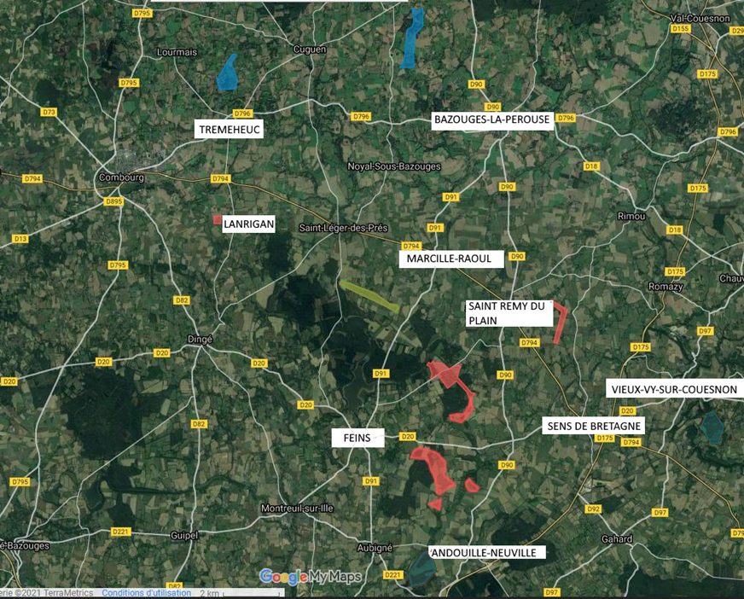
PROJETS ÉOLIENS
Parc de Bazouges-La-Pérouse construit (visible depuis le bourg de Feins alors qu’il est à 14 km)
Au début de l’année 2021, nous avons découvert le projet de parc éolien VOLTALIA sur la commune de Sens de Bretagne, celui-ci s’ajoutant aux parcs éoliens de Marcillé-Raoul et de Saint Rémy du Plain. Ces parcs sont prévus sur un territoire restreint avec à minima l’implantation de
15 éoliennes: – Marcillé Raoul : 6 éoliennes de 150 m – Sens de Bretagne : 5 ou 6 éoliennes de 150 m – Saint Rémy du Plain : 4 éoliennes de 150 m.
Cet encerclement soulève de nombreuses inquiétudes et interrogations.
Les 4 éoliennes de 180 m de haut de Bazouges-La-Pérouse ont déjà un impact visuel
depuis le site Natura 2000 de l’étang de boulet.
L’impact visuel n’est pas le seul point d’inquiétude sachant que la distance minimale entre une habitation et une éolienne est de 500 m :
Impact sanitaire : Des conséquences néfastes sur la santé sont repérées résultant
d’une exposition au bruit dans l'environnement : privation de sommeil, stress
chronique. Le parc de Voltalia (promoteur du parc de Sens de Bretagne) à
Echauffour dans l’Orne a été stoppé suite à arrêté de la préfète, après 2 ans
d’exploitation car trop bruyant et ne respectant pas les normes.
Effet stroboscopique, …
Impact environnemental : Nous sommes à proximité d'une zone Natura 2000
qui protège plusieurs espèces d’oiseaux et de chauve-souris.
La zone d'implantation du parc de sens de Bretagne se situe à proximité du bois
de Soubon connu pour sa faune diversifiée.
Impact économique : Forte dévalorisation sur les biens immobiliers pour les zones concernées (jusqu’à 40 % de baisse de la valeur), perte de revenus pour les agriculteurs (baisse de la production de lait, problème de natalité dans les élevages, …).
Parc de Tréméheuc en service
Parc de Marcillé Raoul : Permis de construire accordé
Parcs de Sens de Bretagne et Saint Remy du plain : Etudes en cours
4 projets sur une distance de
10 km
Parcs de Feins et Lanrigan : En attente
Si comme nous, vous vous inquiétez/interrogez sur le cumul de tous ces projets,
contactez l’APSE (Association pour la Protection et la Sauvegarde de l’Environnement) :
associationapse@gmail.com http://www.apse.fr
(une pétition en ligne ou à imprimer est disponible sur le site - pour que nos voix comptent)
Mai 2021
Merci de ne pas jeter sur la voie publique - Imprimé par nos soins

Slide 2
APSE : Association pour la Protection et la Sauvegarde de l’Environnement
Ses statuts :
Protéger les espaces naturels et les paysages des communes du PAYS d’AUBIGNE.
Défendre l’intégrité des paysages, du patrimoine naturel et du cadre de vie.
Défendre les intérêts économiques et sociaux relatifs à ces environnements et protéger leur identité visuelle.
Informer les habitants de tous les projets impactant leur cadre de vie et leur environnement et des conséquences.

